Slide 1


Apprentissage Automatique
ESI-SBA - École Supérieure en Informatique 08-MAI-1945
Intelligence Artificielle et Sciences de Données (IASD)
DR n. DIF

Slide 2
Programme
1
rIntroduction à l’apprentissage automatique
2
Régression
3
Évaluation des performances
Apprentissage
automatique
4
Classification
5
Clustering
6
Sélection des attributs et réduction de la dimensionnalité
7
Méthodes ensemblistes

Slide 3
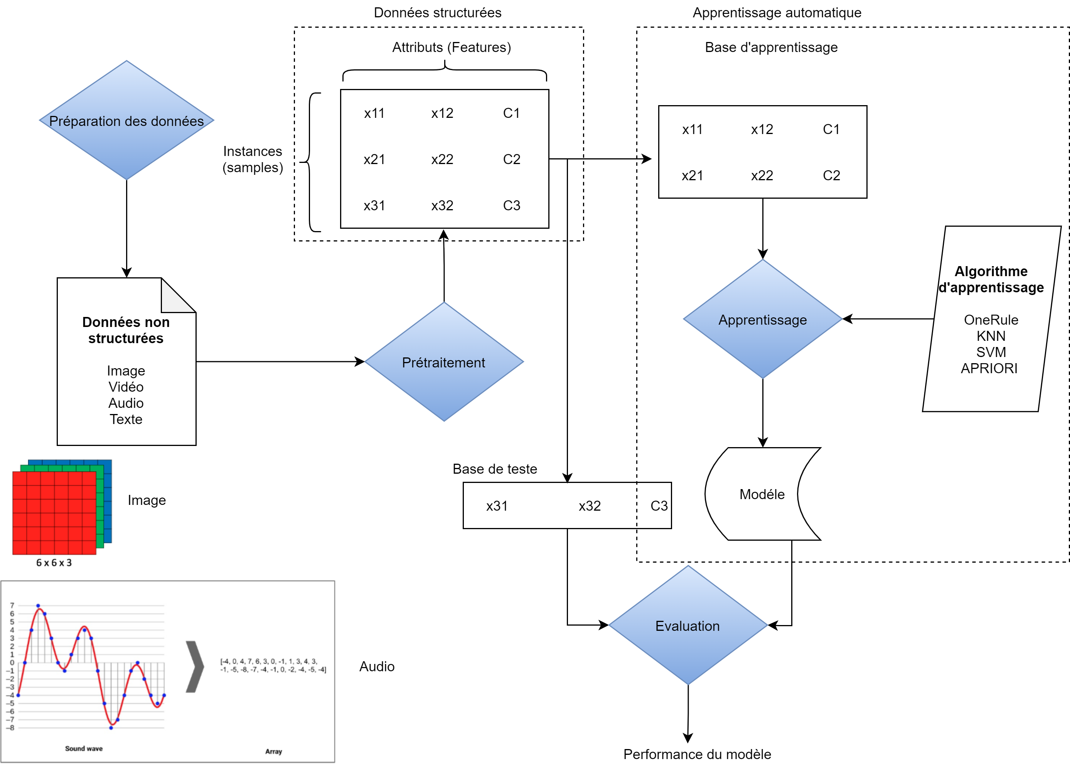
Rappel

Slide 4


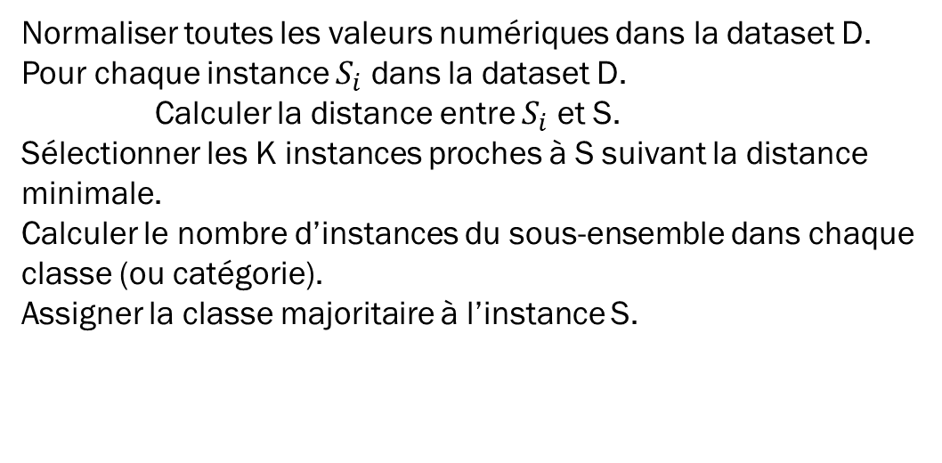
1. Le plus proche voisin (KNN)
1.1. Principe
Algorithme de classification supervisée à base d’instance
Appartient à la catégorie des algorithmes paresseux (pas de modèle pour la prédiction).
Utilise la mesure de distance pour déterminer les instances proches à l’exemple à prédire.
Caractérisé par un paramètre k qui désigne le nombre d’instances proches à sélectionner.
Sélectionne la classe prédite par une procédure de vote majoritaire
L’algorithme KNN
Normaliser toutes les valeurs numériques dans la dataset D.
Pour chaque instance $S_{i}$ dans la dataset D.
Calculer la distance entre $S_{i}$ et S.
Sélectionner les K instances proches à S suivant la distance minimale.
Calculer le nombre d’instances du sous-ensemble dans chaque classe (ou catégorie).
Assigner la classe majoritaire à l’instance S.
Es ce que l’algorithme KNN appartient à la catégorie des eagers learners

Slide 5
2. Le plus proche voisin (KNN)
1.2. Le calcul de la distance
Valeurs numériques
$$\left|a_{ij}−b_{j}\right|$$
Valeurs symboliques
Valeurs manquantes
Valeurs identiques : 0.
Valeurs non identiques : 1.
Le pire cas est pris en considération.
?-V = 1
?-?=1
V-?=1
Distance entre deux : $S_{i} \left(appartenant au dataset\right)et S ( à prédire)$
Distance de Manhattan $\sum_{j=1}^{n}{\left|a_{ij}−b_{j}\right|}$Distance d'Euclide $\sqrt{\sum_{j=1}^{n}{{\left|a_{ij}−b_{j}\right|}^{2}}}$
$a_{ij}$ est la valeur de l’attribut j de l’instance $S_{i}$.
$b_{j}$ est la valeur de l’attribut j de l’instance S.

Slide 6
2. Le plus proche voisin (KNN)
1.3. La normalisation
La distance dépend de la différence entre les valeurs d’attributs.
Pour les valeurs symboliques la distance $∈ \left\{0,1\right\}$, tandis que pour les valeurs numériques la distance $∈\left[0,+∞\right].$
Problème : les valeurs numériques auront plus d’influence par rapport aux valeurs symboliques dans la prise de décision, car KNN considère que tous les attributs sont de même importance.
Solution : La normalisation min-max afin de projeter les valeurs numériques à des valeurs $∈ \left[0,1\right]$ :
$$V_{ijnorm}= \frac{V_{ij} −V_{imin}}{V_{imax}− V_{imin} }$$
$V_{ij}$ est la valeur j de l’attribut $A_{i}$,
$V_{imin}$ et $V_{imax}$ sont les valeurs minimales et maximales de l’attribut $A_{i}$ respectivement.
$V_{ijnorm}$ est la valeur normalisée de $V_{ij}$.

Slide 7
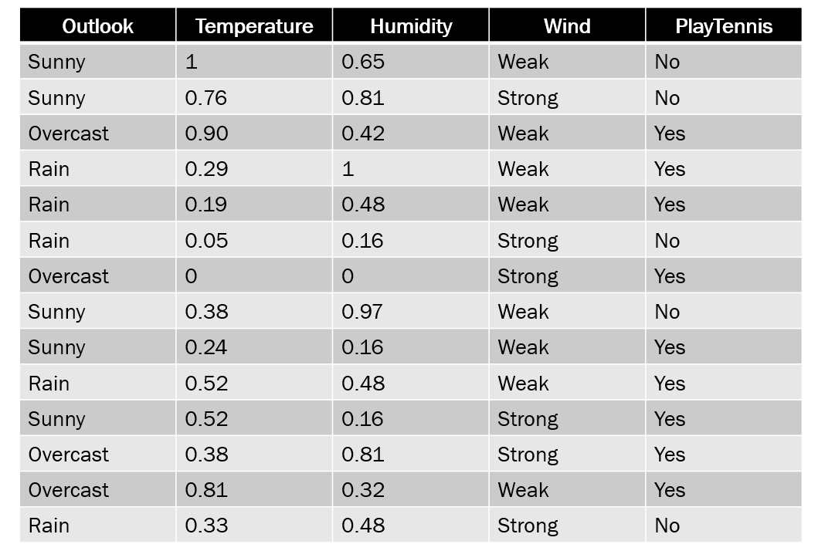
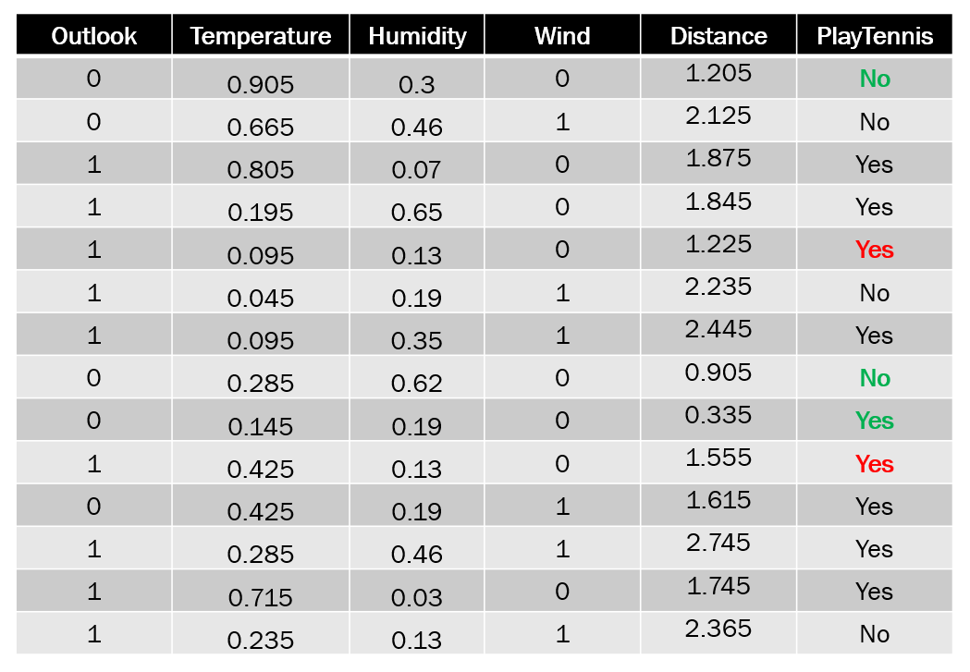
2. Le plus proche voisin (KNN)
1.4. Étude de cas : la base d’apprentissage play au tennis (version numériques)
1- Normalisation
2- Distance : prédiction de Sunny 66 76 Weak.

Slide 8
2. Le plus proche voisin (KNN)
1.4. Étude de cas : la base d’apprentissage play au tennis (version numériques)
Pour prédire la classe de l’instance S : Sunny 66 76 Weak, un tableau de distance est généré (tableau 2) à base de la distance de Manhattan
Le tableau 2 présente les distances entre les valeurs du tableau 1 des valeurs normalisés et l’instance normalisée $S_{n}$ : Sunny, 0.095, 0.35, Weak.
Suivant le tableau 2, la distance minimale est 0.335 donc pour :
K = 1 : P (Sunny 66 76 Weak) = Yes
K = 3 : P (Sunny 66 76 Weak) = No
K = 5 : P (Sunny 66 76 Weak) = Yes
Comment choisir la valeur de K?

Slide 9
2. Le plus proche voisin (KNN)
2.5. Inconvénients
Temps de prédiction élevé : est linéaire au nombre d’instances appartenant à la base d’apprentissage.
Exigent en terme de capacité de stockage, car la base d’apprentissage doit être stockée lors de l’apprentissage et la prédiction, et cela peut poser un problème aux systèmes de vision intégrés si la base d’apprentissage est volumineuse.

Slide 10
2. Naïve Bayes
2.1. Définition
Un algorithme de modélisation probabiliste utilisé en apprentissage supervisé.
Basé sur le théorème de Bayes.
Généralement utilisé pour la résolution des problèmes à grande dimensionnalité, par exemple : la classification des textes.
Naïve ? Car, la théorème de Bayes considère que tous les attributs contribuent équitablement à la décision et qu’il sont indépendants.
DR n. DIF

Slide 11
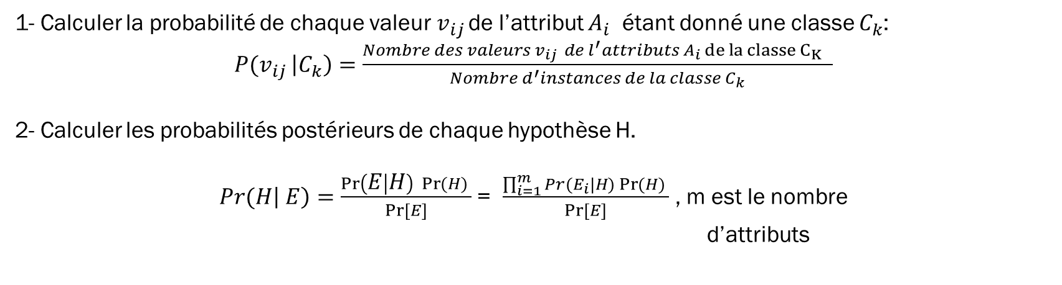
2. Naïve Bayes
2.2. Processus : Valeurs nominales
1- Calculer la probabilité de chaque valeur$v_{ij}$ de l’attribut $A_{i}$ étant donné une classe $C_{k}$:
$P(v_{ij }\left|C_{k}\right)=\frac{Nombre des valeurs v_{ij } de l^{′}attributs A_{i} de la classe C_{K} }{Nombre d^{′}instances de la classe C_{k}}$
2- Calculer les probabilités postérieurs de chaque hypothèse H.
$Pr(H\left| E\right)=\frac{\operatorname{Pr}\left(E | H\right) \operatorname{Pr}{(H)} }{Pr[E]}$ = $\frac{\prod_{i=1}^{m}{Pr(E_{i}|H)}\operatorname{Pr}{(H)} }{Pr[E]}$ , m est le nombre
d’attributs
Probabilité antérieure
Probabilité postérieure
Probabilité de vraisemblance
Probabilité marginale
3- Normaliser les probabilités postérieure suivant : $P\left(H_{k}\right|E)= \frac{\frac{\operatorname{Pr}\left(E | H_{k}\right)Pr⁡(H_{k})}{Pr(E)}}{\frac{\sum_{i=1}^{n}{P(E|H_{i})}}{Pr(E)}}= \frac{\operatorname{Pr}\left(E | H_{k}\right)Pr⁡(H_{k})}{\sum_{i=1}^{n}{P(E|H_{i})}Pr⁡(H_{i})}$
4- Prédire la classe de l’instance à classifier suivant : $C_{max}={argmax}_{c_{k}εC}P(H_{k}|E)$

Slide 12
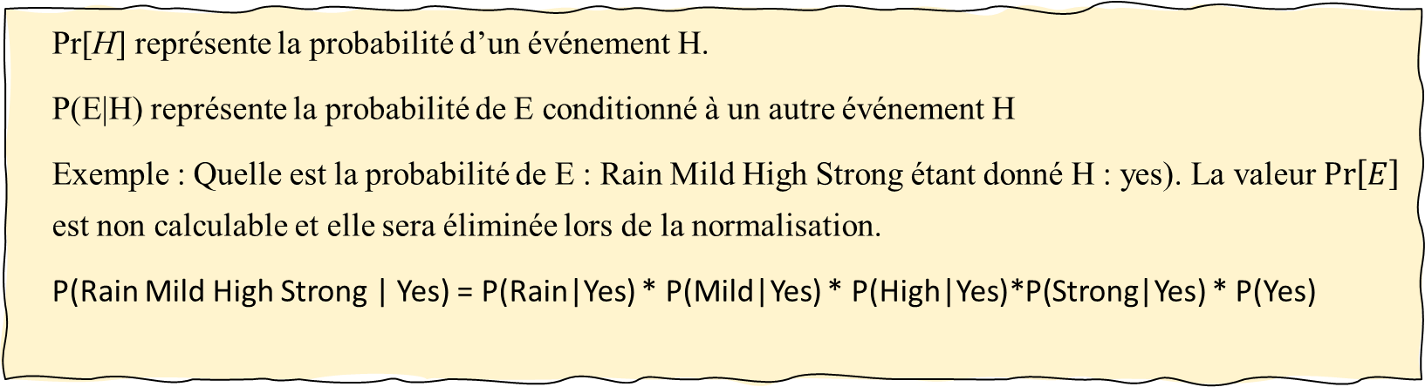
2. Naïve Bayes
2.2. Processus : Valeurs nominales
P(H|E) est la probabilité postérieure : la probabilité de l'hypothèse H sur l'événement observé E.
P(E|H) est la probabilité de la vraisemblance : la probabilité de l’évidence en supposant que la probabilité de l’hypothèse est vraie.
P(H) est la probabilité antérieure : la probabilité d'hypothèse avant d'observer l’évidence.
P(E) est la probabilité marginale: la probabilité de l’évidence.
Pr[H] représente la probabilité d’un événement H.
P(E|H) représente la probabilité de E conditionné à un autre événement H
Exemple : Quelle est la probabilité de E : Rain Mild High Strong étant donné H : yes). La valeur $\operatorname{Pr}\left[E\right]$ est non calculable et elle sera éliminée lors de la normalisation.
P(Rain Mild High Strong | Yes) = P(Rain|Yes) * P(Mild|Yes) * P(High|Yes)*P(Strong|Yes) * P(Yes)

Slide 13
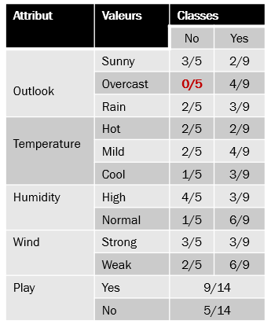
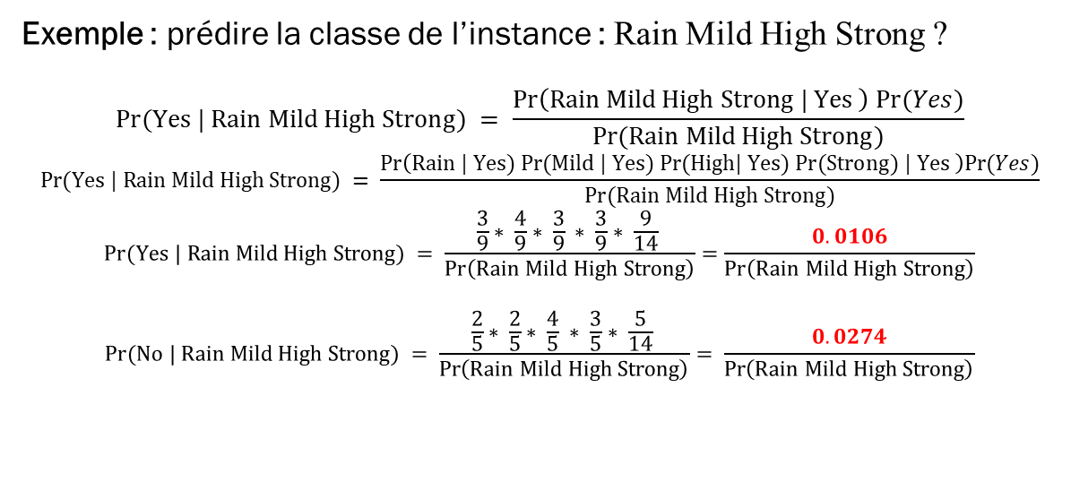
2. Naïve Bayes
Étude de cas : la base d’apprentissage play au tennis (version symbolique)
2.3. Exemple : Valeurs nominales
1- Le calcul des probabilités 2- Les probabilités postérieures de la classe à prédire
Exemple : prédire la classe de l’instance : Rain Mild High Strong ?
$$Pr(Yes | Rain Mild High Strong) = \frac{\operatorname{Pr}\left(Rain Mild High Strong | Yes \right) Pr⁡(Yes)}{Pr⁡(Rain Mild High Strong)}$$
$$Pr(Yes | Rain Mild High Strong) = \frac{\operatorname{Pr}\left(Rain | Yes) Pr(Mild | Yes) Pr(High| Yes) Pr(Strong) | Yes \right)Pr⁡(Yes)}{Pr⁡(Rain Mild High Strong)}$$
$$Pr(Yes | Rain Mild High Strong) = \frac{\frac{3}{9}∗ \frac{4}{9}∗ \frac{3}{9} ∗ \frac{3}{9}∗ \frac{9}{14} }{\operatorname{Pr}\left(Rain Mild High Strong\right)}=\frac{0.0106}{\operatorname{Pr}\left(Rain Mild High Strong\right)}$$
$$Pr(No | Rain Mild High Strong) = \frac{\frac{2}{5}∗ \frac{2}{5}∗ \frac{4}{5} ∗ \frac{3}{5}∗ \frac{5}{14} }{\operatorname{Pr}\left(Rain Mild High Strong\right)}= \frac{0.0274}{\operatorname{Pr}\left(Rain Mild High Strong\right)}$$

Slide 14
2. Naïve Bayes
2.3. Exemple : Valeurs nominales
Étude de cas : la base d’apprentissage play au tennis (version symbolique)
3- Normalisation
$$P(Yes | Rain Mild High Strong)= \frac{0.0047}{0.0047+0.0274}=15\%$$
$$P(No | Rain Mild High Strong)= \frac{0.0274}{0.0047+0.0274}=85\%$$
4- Prediction
D’après les résultats obtenus, la classe prédite de l’instance $Rain Mild High Strong$ est $C_{max}=$ No.

Slide 15
2. Naïve Bayes
2.4. Estimateur de LAPLACE
- Inconvénients de Naïve Bayes: une probabilité d’un attribut peut neutraliser la valeur des probabilités des autres attributs si une valeur d’attribut n’est pas associée à toutes les classes dans la base d’apprentissage.
- Exemple : $Pr(No | Overcast Mild High Strong) = \frac{\frac{0}{5}∗ \frac{2}{5}∗ \frac{4}{5} ∗ \frac{3}{5}∗ \frac{5}{14} }{\operatorname{Pr}\left(Rain Mild High Strong\right)}= 0$
- La probabilité de l’instance : $Overcast Mild High Strong$ d’être non est 0 quel que soit les valeurs des autres probabilités à cause de Pr(Overcast| No)!!!
Solution : Estimateur de Laplace.
L’estimateur de Laplace propose de calculer les probabilités suivant :
$$P(v_{ij }\left|C_{k}\right)=\frac{Nombre des valeurs v_{ij } de l^{′}attributs A_{i }de la classe C_{K}+1 }{Nombre d^{′}instances de la classe C_{k}+S_{i}}$$

Slide 16
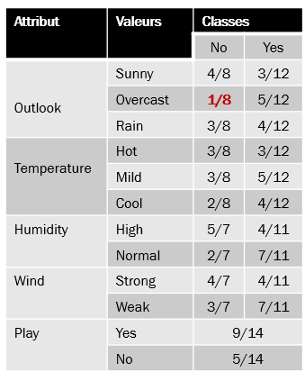
2. Naïve Bayes
2.4. Estimateur de LAPLACE
Étude de cas : la base d’apprentissage play au tennis (version symbolique)
Le tableau des probabilités de la dataset jouer au tennis à base de l’estimateur de Laplace

Slide 17
2. Naïve Bayes
2.5. Processus : Valeurs numériques
- Naïve Bayes considère que les valeurs numériques d’un attribut $A_{i}$ ont une distribution normale ou gaussienne.
- La probabilité d’une valeur numérique $v_{ij }$ est calculée à base de la fonction de densité des probabilités suivant :
$P(v_{ij }\left|C_{k}\right)=\frac{1 }{σ\sqrt{2π}}e^{− \frac{1}{2} ({\frac{v_{ij}−μ }{σ})}^{2}}$
$σ$ est l’écart type d’un échantillon, et $μ$ est la moyenne. $σ et μ$sont calculés en fonction des n valeurs numériques appartenant à la classe $C_{k} suivant :$
$σ= \sqrt{\frac{\sum_{i=1}^{n}{{\left|v_{ij }− μ\right|}^{2}}}{n−1}}$
$μ= \frac{\sum_{i=1}^{n}{v_{ij}}}{n}$
Notes:
Ecart type : division sur n-1 car c’est l’écart type d’un échantillon et pas d’une population.

Slide 18
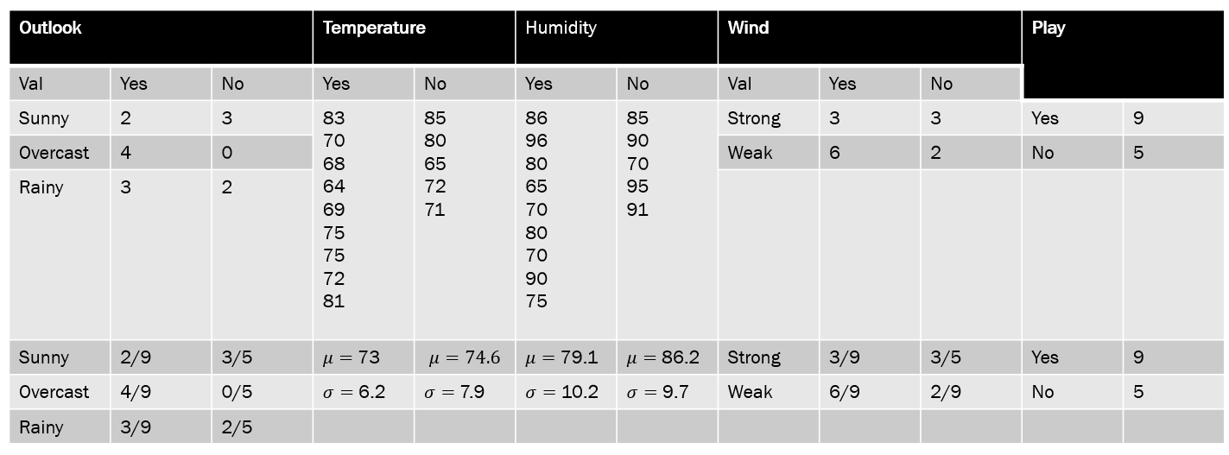
2. Naïve Bayes
2.5. Processus : Valeurs numériques
Étude de cas : la base d’apprentissage play au tennis (version numérique)
Exemple : si température = 66 $alors P(66\left| yes\right)=\frac{1 }{6.2\sqrt{2∗ 3.14}}e^{\frac{−1}{2} ({\frac{66−73 }{6.2})}^{2}}= 0.036$
Quelle est la classe de l’instance Overcast 66 86 weak

Slide 19
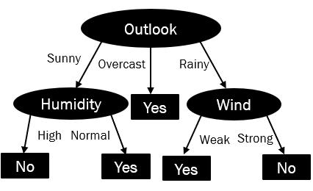
3. Les arbre de décision
3.1. Définition
- Méthode de classification supervisée qui est basée sur le principe de « diviser pour régner ».
Un arbre de décision est composé d’un ensemble de :
Nœud : Représente l’ensemble des attributs.
Branche : Représente les valeurs des attributs.
Feuille : Représente les classes.
L’arbre représente le modèle exploité dans la phase de prédiction.
Contrairement aux algorithmes KNN et Naive Bayes, les arbres de décisions sont caractérisés par une procédure de sélection de caractéristiques interne
Comment effectuer la prédiction à partir d’un arbre de décision?
Notes:
Pour prédire la classe d’une nouvelle instance, les valeurs de ses attributs sont acheminées dans l’arbre jusqu’à l’arrivé à la feuille destination. Cette feuille représente la classe prédite. Exemple : la classe de l’instance S : Sunny Mild Normal Weak est Yes.

Slide 20
3. Les arbre de décision
3.1. Définition
La construction de l’arbre de décision est effectuée récursivement :
1- Un attribut est sélectionné comme un nœud de l’arbre, et génère une branche pour chaque valeur.
2- Chaque branche $B_{i}$ génère des sous ensemble à partir de l’ensemble initial, chaque sous ensemble vérifie la condition de la branche $B_{i}$.
3- Le même traitement (1) est répété sur chaque sous échantillons en éliminant les attributs précédemment sélectionnés dans l’arbre (en cas d’attributs symboliques).
4- Le traitement est arrêté, si tout le sous ensemble des instances appartient à la même classe (le scénario idéal) ou s’il ne reste pas d’attributs à tester.
Notes:
Pour prédire la classe d’une nouvelle instance, les valeurs de ses attributs sont acheminées dans l’arbre jusqu’à l’arrivé à la feuille destination. Cette feuille représente la classe prédite. Exemple : la classe de l’instance S : Sunny Mild Normal Weak est Yes.

Slide 21
3. Les arbre de décision
3.1. Définition
ID3
- Supporte seulement les valeurs nominales et non manquantes.
- Utilisé seulement pour la classification,
- Utilise la notion de gain pour la sélection de la meilleure caractéristique.
C4.5
- Supporte les valeurs numériques par la transformation des attributs numériques en pseudo attribut binaire.
- Ignore les valeurs manquantes lors du calcul du gain d’information
- Utilise la notion du rapport de gain pour la sélection de la meilleure caractéristique.
- Exploite les techniques d’élagage de l’arbre après création.
CART
- Supporte les problèmes de régression.
- Utilise la notion d’indice de Gini pour la sélection de la meilleure caractéristique.

Slide 22
3. Les arbre de décision
3.2. ID3 : principe
Utilise la notion du grain d’information pour la sélection de la meilleure caractéristique.
Le gain d’information est calculé en fonction de l’information, et l’information est calculée en fonction de l’entropie.
Entropie : Elle définit d’abord la quantité d’information apportée par un événement : plus la probabilité d’un événement est faible (il est rare), plus la quantité d’information qu’il apporte est grande.
Information : l’effort de travail à faire pour classifier une instance à un point donné, sa mesure est le bit. Info(k,k) = 1, Info(k,n) = Info(n,k), Info(0,k) = 0
Gain d’information : basé sur la diminution de l'entropie après la division d'un jeu de données sur un attribut.
- L’algorithme ID3 sélectionne récursivement l’attribut qui maximise le gain d’information.
DR n. DIF

Slide 23
3. Les arbre de décision
3.2. ID3 : principe
L’information ${InfoV}_{ij}$d’une valeur $V_{ij}$ d’un attribut${ A}_{j }$est calculée en fonction de l’entropie $E\left(S′\right)$ suivant :
$${InfoV}_{ij}= E\left(S′\right)= − \sum_{c_{k}∈C}{{P(c}_{k})\log_{2}\left({P(c}_{k})\right), \sum{{P(c}_{k})=1} }$$
${P(c}_{k})= \frac{\left|c_{k}\right|}{\left|V_{ij}\right|}$
S’ est un sous échantillon de S vérifiant vérifiant $A_{j}=V_{ij}, V_{ij}$ est la i éme valeur de l’attribut $A_{j}$, $E\left(S′\right)$ est l’entropie de l’échantillon S’ , et ${P(c}_{k})$ est le poids de classe $c_{k}$ dans l’échantillon S’, $\left|c_{k}\right|$ est me nombre de classes $c_{k}$ dans l’échantillon S’, $\left|V_{ij}\right|$ est le nombre de valeurs de $V_{ij}$dans l’échantillon S’.
Notes:
Lors du calcule avec la calculatrice, diviser le tous sur log2.

Slide 24
3. Les arbre de décision
3.2. ID3 : principe
L’information d’un l’attribut $A_{j }$est calculé suivant :
$InfoA_{j}= \sum_{j=1}^{m}{P(}V_{ij}) {InfoV}_{ij},\sum{P(V_{ij})=1}$.
$P(V_{ij})=$ $\frac{\left|V_{ij}\right|}{\left|S′\right|}$
m est le nombre de valeur dans l’attribut $A_{j}.$
Exemple:
${Info}_{sunny}=$ $Info\left(2,3\right)= E\left(\frac{2}{5},\frac{3}{5}\right)= − \frac{2}{5}\log\left(\frac{2}{5}\right)− \frac{3}{5}\log\left(\frac{3}{5}\right)$
${Info}_{outlook}$ = $\frac{5}{14}$ ${Info}_{sunny}$+ $\frac{4}{14}$ ${Info}_{overcast}$+ $\frac{5}{14}$ ${Info}_{rainy}$

Slide 25
3. Les arbre de décision
3.2. ID3 : principe
Le gain d’information d’un attribut $A_{j}$est calculé suivant :
$${GainA_{j}= Info}_{avant}− InfoA_{j}$$
${où Info}_{avant}$ représente le calcul d’information de l’échantillon S (pas S’).
Exemple :
${Gain}_{outlook}=Info\left(9,5\right)−{Info}_{outlook}$

Slide 26
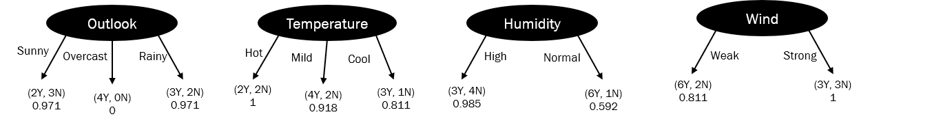
3. Les arbre de décision
3.3. ID3 : Exemple
Étude de cas : la base d’apprentissage play au tennis (version Symbolique)
L’exemple suivant représente la construction de l’arbre de décision sur la base d’apprentissage jouer au tennis .
Le nœud racine est sélectionné en fonction de la mesure du gain d’information de chaque attribut. Pour calculer sa valeur, l’information de chaque attribut et de chaque valeur d’attribut est calculée.
Remarque : (2Y, 3N) signifie qu’il existe deux instances avec outlook = Sunny et PlayTennis = Yes et 3 instances vérifiant outlook = Sunny et PlayTennis = No. La valeur 0.791 en dessus de (2Y, 3N) est la valeur de l’information.

Slide 27
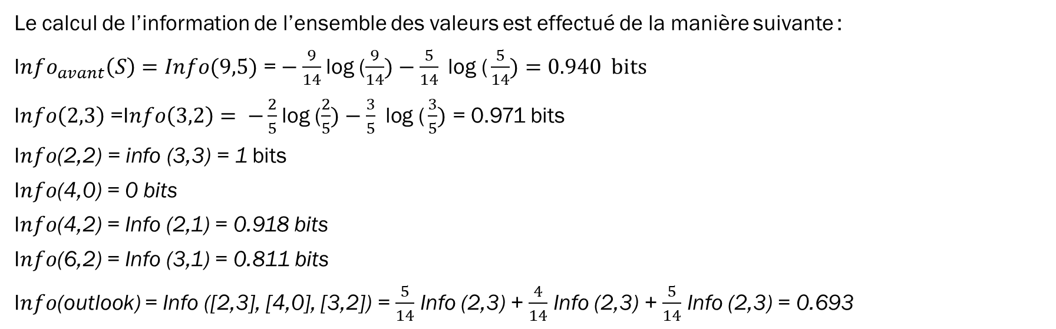
3. Les arbre de décision
3.3. ID3 : Exemple
Étude de cas : la base d’apprentissage play au tennis (version Symbolique)
Le calcul de l’information de l’ensemble des valeurs est effectué de la manière suivante :
I$nfo_{avant}\left(S\right)=Info(9,5) \text{=}−\frac{9}{14}$ log ($\frac{9}{14})−\frac{5}{14} \text{log}\text{ (}\frac{5}{14})=0.940 bits$
I$nfo\left(2,3\right)$ =I$nfo\left(3,2\right)= −\frac{2}{5}$ log ($\frac{2}{5})−\frac{3}{5} \text{log}\text{ (}\frac{3}{5})$ = 0.971 bits
I$nfo\text{(2,2) = }\text{info}\text{ (3,3) = 1}$ bits
I$nfo$(4,0) = 0 bits
I$nfo$(4,2) = Info (2,1) = 0.918 bits
I$nfo$(6,2) = Info (3,1) = 0.811 bits
I$nfo$(outlook) = Info ([2,3], [4,0], [3,2]) = $\frac{5}{14}$ Info (2,3) + $\frac{4}{14}$ Info (2,3) + $\frac{5}{14}$ Info (2,3) = 0.693

Slide 28
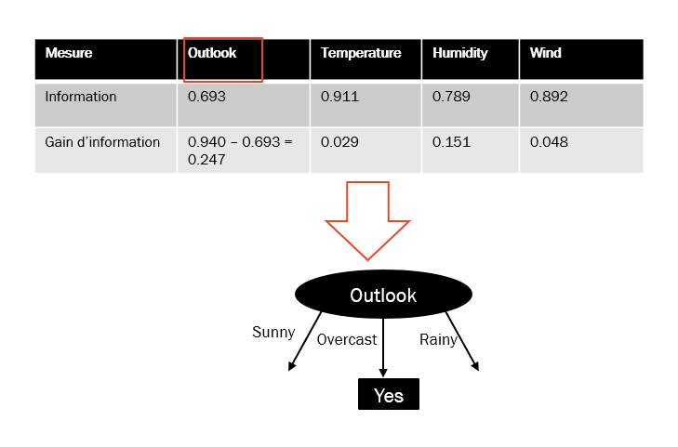
3. Les arbre de décision
3.3. ID3 : Exemple
Étude de cas : la base d’apprentissage play au tennis (version Symbolique)
- L’attribut Outlook a été sélectionné en tant que racine, car il maximise le gain d’information en comparant avec les autres attributs.
- La branche Outlook = Overcast est une branche pure, car toutes les instances sont classifiées par Yes.
- La phase suivante consiste à diviser l’échantillon S en 2 sous échantillon $S_{1}$ et $S_{2}$, où, $S_{1}$ vérifie la condition Outlook = Sunny, $S_{2}$ vérifie la condition Outlook = Rainy.
${Info}_{avant}\left(S_{1}\right)=info\left(2,3\right) \text{=}0.971 bits$, et ${Info}_{avant} \left(S_{2}\right)=info\left(3,2\right) \text{=}0.971 bits$.

Slide 29
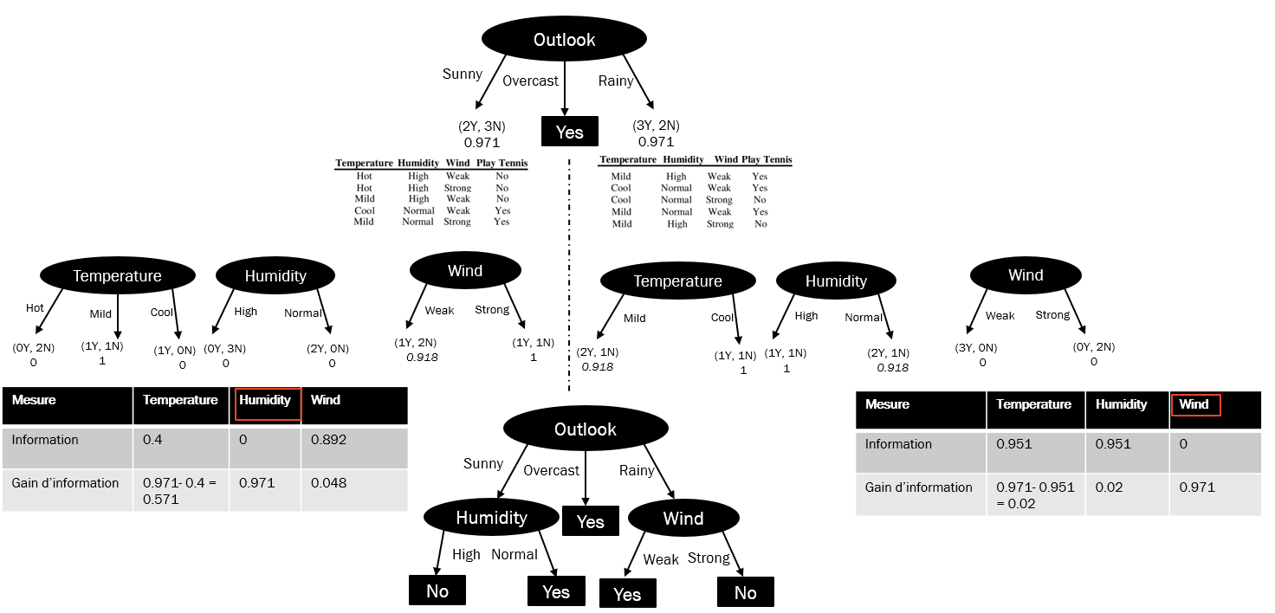
3. Les arbre de décision
3.3. ID3 : Exemple
Étude de cas : la base d’apprentissage play au tennis (version Symbolique)
La figure suivante illustre le reste du processus de la construction de l’arbre de décision ID3 sur la base d’apprentissage jouer au tennis, où, Wind et Humidity ont été sélectionnés, car ils maximisent le gain d’information pour les deux sous populations $S_{1}$ et $S_{2}$ , respectivement.
S1
S2
0.951
0.02
Transformez l’arbre de décision résultant à des règles de décision

Slide 30
3. Les arbre de décision
3.3. ID3 : Exemple
Étude de cas : la base d’apprentissage play au tennis (version Symbolique)
Parmi les inconvénients de ID3 est qu’il favorise les attributs caractérisés par un grand nombre de valeurs.
Exemple : si la base d’apprentissage a un attribut code (id) qui attribue une valeur unique à chaque instance, alors ${Info}_{code}= \frac{1}{14}∗0+…+\frac{1}{14}∗0$= 0 et ${Gain}_{code}= {Info}_{avant}=0.940$.
Cette hypothèse donne la chance de l’attribut code d’être sélectionné comme racine, alors qu’il est moins significatif par rapport aux autres attributs.
Pour résoudre ce problème l’algorithme C4.5 introduit une extension du gain d’information connue par le rapport de gain. Cette mesure utilise la splitinfo pour normaliser le gain d’information.

Slide 31
3. Les arbre de décision
3.4. C4.5 : principe
Utilise le même principe de ID3 dans la construction de l’arbre de décision.
Traite les valeurs manquantes et numériques.
Utilise la mesure du rapport de gain pour la sélection du meilleur attribut.
Le rapport du gain d’un attribut $A_{j}$ divise le gain d’information de cet attribut sur sa Splitinfo.
$Rapport_{A_{j}}= \frac{{Gain}_{A_{j}}}{{Splitinfo}_{Aj}}$
$${Splitinfo}_{A_{j}}=info\left(\left|V_{1j}\right|,\left|V_{2j}\right|, …, \left|V_{mj}\right|\right)$$
$\left|V_{ij}\right|$ est le nombre de valeurs de $V_{ij}$dans l’échantillon S’ (S vérifiant $A_{j}$ = $V_{ij}$), m est le nombre de valeur dans l’attribut $A_{j}.$
- Exemple : ${Splitinfo}_{code}=Info \left(1,1,…1\right)= − \frac{1}{14}\log\left( \frac{1}{14}\right)−… − \frac{1}{14}=14∗\left(− \frac{1}{14}\log\left( \frac{1}{14}\right)\right)=3.81$
${Rappot}_{code}= \frac{0.940}{3.81}=0.25$
- La valeur obtenue du ${Rappot}_{code}$montre que la mesure du rapport du gain désavantage les attributs caractérisés par un grand nombre de valeurs.

Slide 32
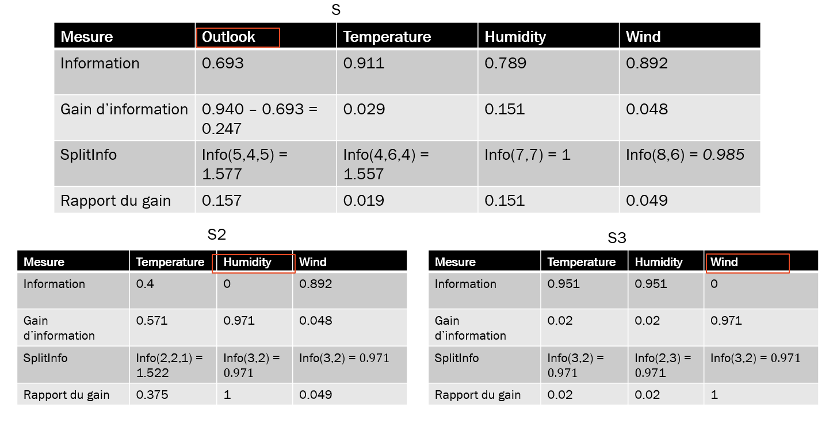
3. Les arbre de décision
3.4. C4.5 : exemple
Étude de cas : la base d’apprentissage play au tennis (version Symbolique)
La figure suivante représente les tableaux de calcul de l’information et du gain de l’information des échantillons S, S1, S2 de la base d’apprentissage jouer au tennis.
Les mêmes échantillons de la section précédente sont présentés dans la construction de l’arbre de décision à base de C4.5.
Les résultats obtenus montrent que pour chaque mesure le même attribut a été sélectionné pour chaque échantillon, et donc les algorithmes ID3 et C4.5 ont produit la même structure d’arbre de décision sur la base d’apprentissage jouer au tennis.
1.379
0.02
0.951
0.02
0.02

Slide 33
3. Les arbre de décision
3.5. C4.5 : traitement des valeurs numérique
- C4.5 transforme les attributs numériques en pseudo attributs binaires.
- La stratégie consiste à comparer les valeurs d’attribut à un certain seuil. Le seuil sélectionné est celui qui maximise la valeur du gain d’information.
- Le processus de sélection du meilleur seuil, qui est effectué de la manière suivante :
Étape 1 : prédécoupage en autant d’intervalles qu’il y a un changement de classe.
Étape 2 : regroupement itératif des intervalles adjacents de profils proches (une valeur équitante).
Étape 3 : Calculer l’information et le gain d’information de l’attribut en prenant en considération tous les seuils suggérés.
Étape 4 : Sélectionner le seuil qui maximise la valeur du gain.
- Lorsque le pseudo attribut binaire est sélectionné, son rapport du gain est comparée avec le rapport du gain des autres attributs candidats (outlook, humidity, et wind) afin de sélectionner la racine.
- Dans le sous échantillon suivant, seulement les valeurs numériques appartenant à cet échantillon sont prises en considération. Ensuite, le nouveau seuil est sélectionné à base du sous ensemble.

Slide 34
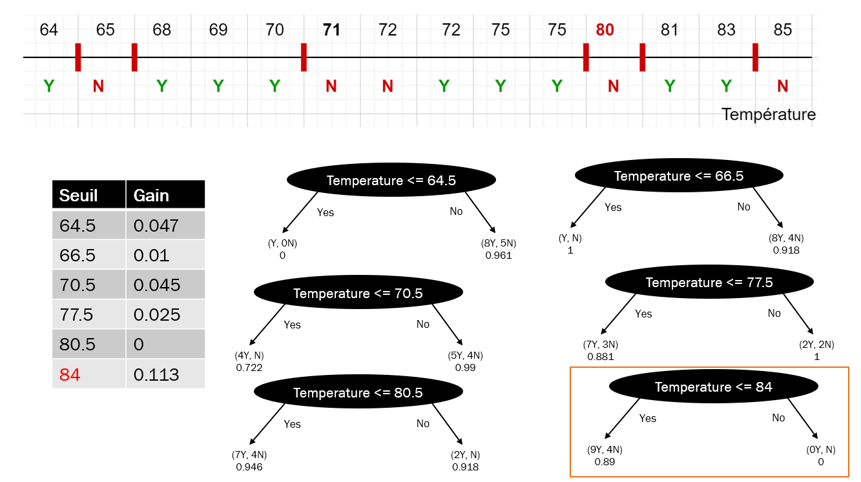
3. Les arbre de décision
3.5. C4.5 : traitement des valeurs numérique
Exemple : La sélection du meilleur seuil de l’attribut température de la base d’apprentissage jouer au tennis par l’algorithme 4.5.
Notes:
Lors du calcule avec la calculatrice, diviser le tous sur log2.

Slide 35
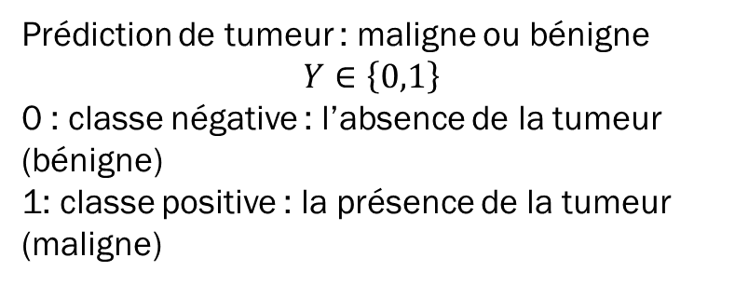
My independent variable should not have multi-collinearity.
4.La régression logistique
1- Principe
Algorithme de classification supervisée.
Prédis la sortie d'une variable dépendante catégorielle. Contrairement à la régression linéaire, la sortie doit être une valeur discrète (problème de classification binaire).
Un algorithme de classification puissant, car, il peut générer une probabilité pour chaque classe, et il traite les valeurs continues et discrètes. Il peut déterminer les variables pertinentes dans le processus de classification.
Prédiction de tumeur : maligne ou bénigne
$$Y∈\left\{0,1\right\}$$
0 : classe négative : l’absence de la tumeur (bénigne)
1: classe positive : la présence de la tumeur (maligne)
Notes:
Multicollinearity is the occurrence of high intercorrelations among two or more independent variables in a multiple regression model.

Slide 36
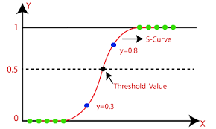
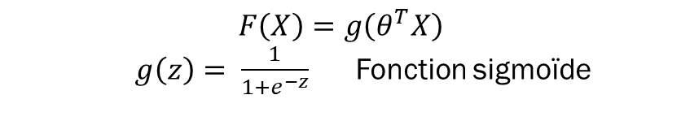
I solve classification and not regression problems.
4.La régression logistique
4.2- Fonction sigmoide et prédiction
$$F\left(X\right)=g\left(θ^{T}X\right)$$
$g\left(z\right)= \frac{1}{1+e^{−z}}$ Fonction sigmoïde
La fonction sigmoïde est une fonction mathématique utilisée pour transformer les valeurs prédites à des probabilités comprises entre 0 et 1.
Notes:
La fonction Softmax est utilisée pour les problèmes de classification multi-classes

Slide 37
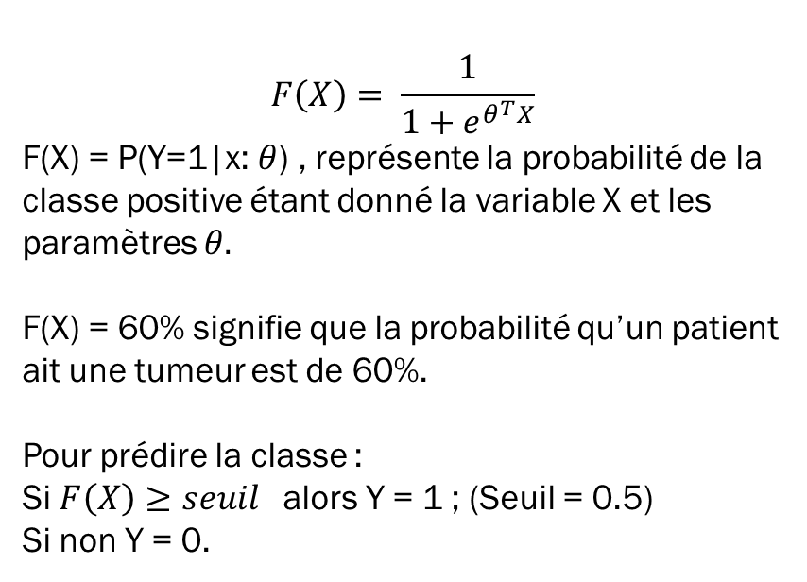
4.La régression logistique
4.2- Fonction sigmoide et prédiction
$$F\left(X\right)= \frac{1}{1+e^{θ^{T}X}}$$
F(X) = P(Y=1|x: $θ$) , représente la probabilité de la classe positive étant donné la variable X et les paramètres $θ.$
F(X) = 60% signifie que la probabilité qu’un patient ait une tumeur est de 60%.
Pour prédire la classe :
Si $F\left(X\right)≥seuil$alors Y = 1 ; (Seuil = 0.5)
Si non Y = 0.

Slide 38
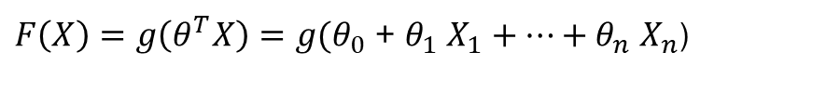

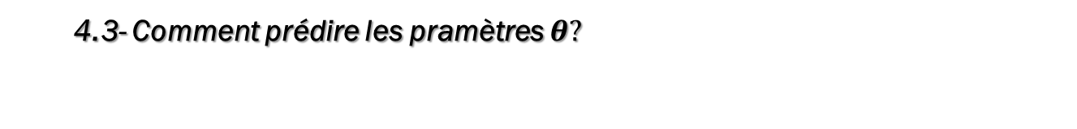
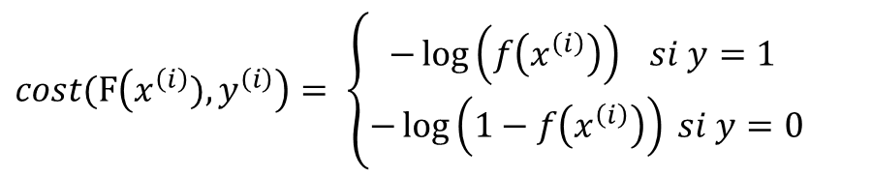
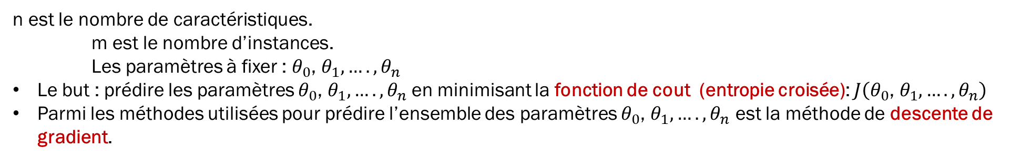
4.La régression logistique
4.3- Comment prédire les pramètres $θ?$
$F\left(X\right)=g\left(θ^{T}X\right)=g(θ_{0}$ + $θ_{1}$ $X_{1}+…+θ_{n}$ $X_{n}$)
n est le nombre de caractéristiques.
m est le nombre d’instances.
Les paramètres à fixer : $θ_{0}$, $θ_{1},….,θ_{n}$
Le but : prédire les paramètres $θ_{0}$, $θ_{1},….,θ_{n}$en minimisant la fonction de cout (entropie croisée): $J\left(θ_{0}\text{, }θ_{1},….,θ_{n}\right)$
Parmi les méthodes utilisées pour prédire l’ensemble des paramètres $θ_{0}$, $θ_{1},….,θ_{n}$ est la méthode de descente de gradient.
$cost(F\left(x^{\left(i\right)}),y^{\left(i\right)}\right)= \left\{\begin{matrix}−\log\left(f\left(x^{\left(i\right)}\right)\right) si y=1 \\ −\log\left(1−f\left(x^{\left(i\right)}\right)\right) si y=0\end{matrix}\right.$
$$\overset{⇒}{y=1 or y=0}$$
$cost(F(x^{\left(i\right)},y^{\left(i\right)})=$- $y^{\left(i\right)}$ $\log\left(F\left(x^{\left(i\right)}\right)\right)$ - ((1- $y^{\left(i\right)}$))log(1- F($x^{\left(i\right)}$)))
$$J\left(θ\right)= \frac{1}{m}\sum_{i=1}^{m}{cost(F(x^{\left(i\right)},y^{\left(i\right)}})=−\frac{1}{m}\sum_{i=1}^{m}{y^{\left(i\right)}\log\left(F\left(x^{\left(i\right)}\right)\right) \text{+}\text{ ((1−}y^{\left(i\right)}\text{))}\text{log}\text{(1− }\text{F}\text{(}x^{\left(i\right)}\text{)))}}$$

Slide 39
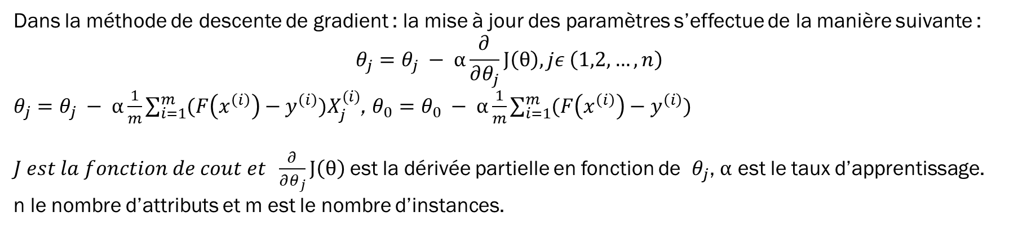
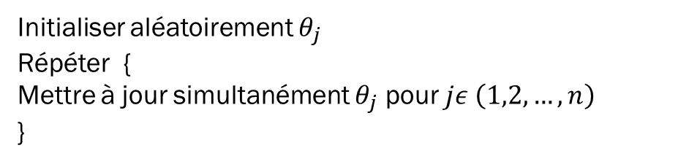
4.La régression logistique
4.3- Comment prédire les pramètres $θ?$
Dans la méthode de descente de gradient : la mise à jour des paramètres s’effectue de la manière suivante :
$$θ_{j}=θ_{j} − α\frac{∂}{∂θ_{j}}J\left(θ\right), jε \left(1,2,…,n\right)$$
$θ_{j}=θ_{j} − α\frac{1}{m}\sum_{i=1}^{m}{(F\left(x^{\left(i\right)}\right)−y^{\left(i\right)})X_{j}^{(i)}}$, $θ_{0}=θ_{0} − α\frac{1}{m}\sum_{i=1}^{m}{(F\left(x^{\left(i\right)}\right)−y^{\left(i\right)}) }$
$J est la fonction de cout et \frac{∂}{∂θ_{j}}J\left(θ\right)$ est la dérivée partielle en fonction de $θ_{j}$, $α$ est le taux d’apprentissage.
n le nombre d’attributs et m est le nombre d’instances.
Algorithme : descente de gradient pour la régression logistique
Initialiser aléatoirement $θ_{j}$
Répéter {
Mettre à jour simultanément $θ_{j}$ pour $jε \left(1,2,…,n\right)$
}

Slide 40
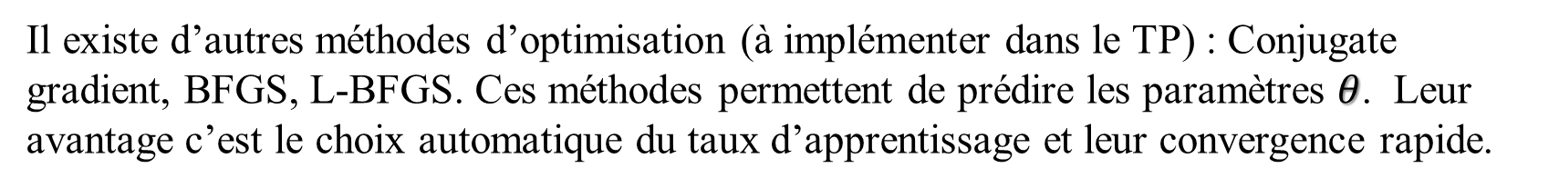
4.La régression logistique
4.3- Comment prédire les pramètres $θ?$
Il existe d’autres méthodes d’optimisation (à implémenter dans le TP) : Conjugate gradient, BFGS, L-BFGS. Ces méthodes permettent de prédire les paramètres $θ$. Leur avantage c’est le choix automatique du taux d’apprentissage et leur convergence rapide.

Slide 41
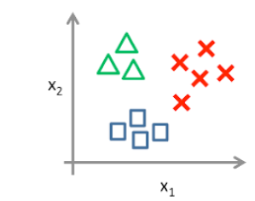
4.La régression logistique
4.3-Régression logisitique pour un probléme multi-class
Exemple : classification des radios pulmonaires (X-ray) en : covid-19, normal, non covid-19 plumonary

Slide 42
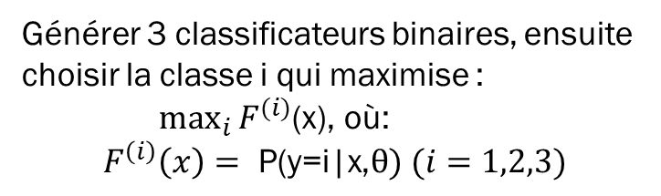
4.La régression logistique
4.4-Régression linéaire pour un probléme multi class
Générer 3 classificateurs binaires, ensuite choisir la classe i qui maximise :
$\max_{i}{F^{(i)}}$(x), où:
$$F^{\left(i\right)}\left(x\right)= \text{P}\text{(}\text{y}\text{=}\text{i}\text{|}\text{x}\text{,}θ) (i=1,2,3)$$
One-vs-rest

Slide 43
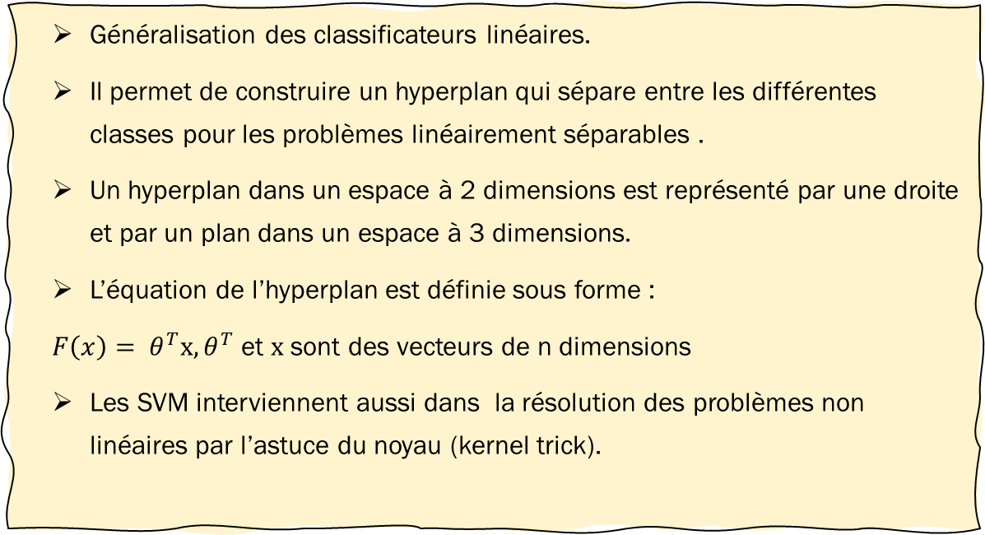
I can solve both classification and regression problems
5.Machine à vecteur de support
5.1. Définition
Généralisation des classificateurs linéaires.
Il permet de construire un hyperplan qui sépare entre les différentes classes pour les problèmes linéairement séparables .
Un hyperplan dans un espace à 2 dimensions est représenté par une droite et par un plan dans un espace à 3 dimensions.
L’équation de l’hyperplan est définie sous forme :
$F\left(x\right)= θ^{T}x,θ^{T}$ et $x$ sont des vecteurs de n dimensions
Les SVM interviennent aussi dans la résolution des problèmes non linéaires par l’astuce du noyau (kernel trick).

Slide 44
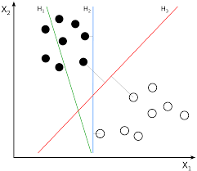
5.Machine à vecteur de support
5.2.Comment construire l’hyperplan?
H1 ne sépare pas correctement le jeu de donnée.
H2 le sépare bien, mais pas de façon optimale.
H3 sépare le jeu de donnée avec une marge maximale.
SVM choisit la frontière qui maximise sa distance avec les points les plus proches de la frontière des classes (les vecteurs de support)
Exemple illustrant différentes séparations de deux classes (Wikipédia)

Slide 45
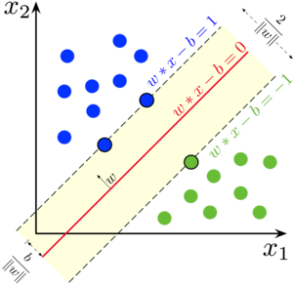
5.Machine à vecteur de support
5.3. Problème linéaire
Les supports sont les points de données les plus proches de la frontière.
SVM exploite ces supports pour construire l’hyperplan qui sépare entre les classes.
La distance entre les vecteurs et l'hyperplan est appelée marge.
L'objectif principal de SVM est de maximiser cette marge. L'hyperplan avec une marge maximale est appelé l'hyperplan optimal.

Slide 46
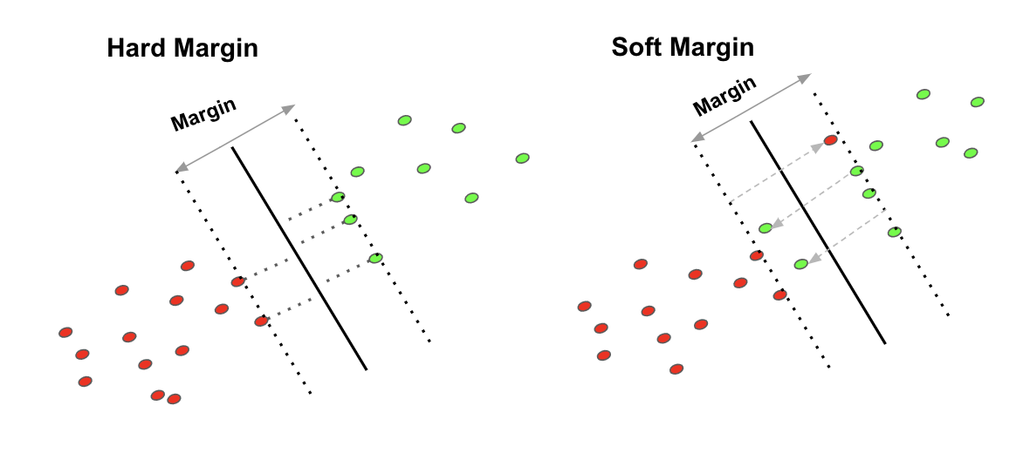
5.Machine à vecteur de support
5.3. Problème linéaire
Il existe deux types de SVM : à marge dure et à marge soft. Si les données sont purement linéairement séparables, les SVM à marge dure sont utilisés. D’autre part, s’il existe quelques points qui ne permettent pas une séparation linéaire, nous autorisons une certaine erreur, et quelques points de données seront mal classés. Dans ce cas, SVM à marge souple est approprié.

Slide 47

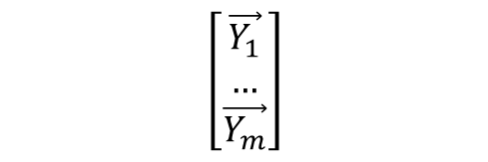

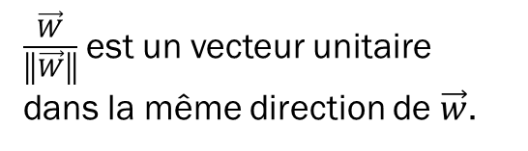
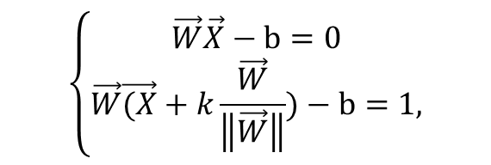

Prenons comme
exemple un problème de classification binaire
5.Machine à vecteur de support
5.3. Problème linéaire : Comment construire l’hyperplan?
- Le but principal est de maximiser la marge $γ.$
$$\left[\begin{matrix}\vec{X_{1}} \\ … \\ \vec{X_{m}}\end{matrix}\right]$$
$$\left[\begin{matrix}\vec{Y_{1}} \\ … \\ \vec{Y_{m}}\end{matrix}\right]$$
$$Yε\{−1,1\}$$
Base d’apprentissage
$\vec{W}\vec{X}−b=0↔W_{1}X_{1}+…+W_{n}X_{n}−b=0$
$\vec{W}$ est le vecteur normal (perpendiculaire sur l’hyperplan)
Combien de pas faut-il faire (k) dans la direction de $\vec{w}?$
$$\left\{\begin{matrix}\vec{W}\vec{X}−b=0 \\ \vec{W}\vec{(X}+k\frac{\vec{W}}{\left\|\vec{W}\right\|})−b=1, \end{matrix}\right.$$
$\frac{\vec{W}}{\left\|\vec{W}\right\|}$ est un vecteur unitaire dans la même direction de $\vec{w}$.

Slide 48
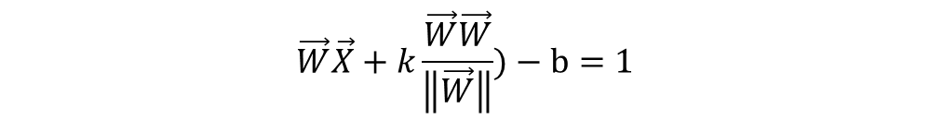

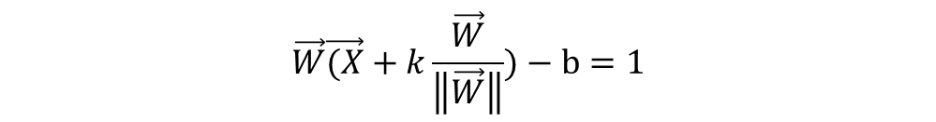
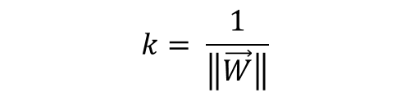

5.Machine à vecteur de support
5.3. Problème linéaire : Comment construire l’hyperplan?
Combien de pas faut il faire (k) dans la direction de $\vec{w}?$
$$\vec{W}\vec{(X}+k\frac{\vec{W}}{\left\|\vec{W}\right\|})−b=1$$
$$\vec{W}\vec{X}+k\frac{\vec{W}\vec{W}}{\left\|\vec{W}\right\|})−b=1$$
Étant donnée : $\vec{W}\vec{X}−b=0$
$$k= \frac{1}{\left\|\vec{W}\right\|}$$
Donc, la taille de la marge est : $\frac{2}{\left\|\vec{W}\right\|}$

Slide 49
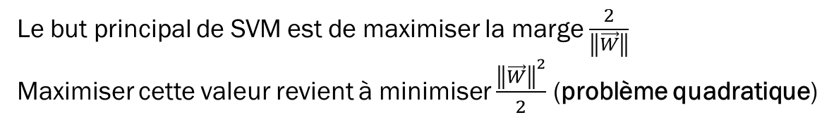
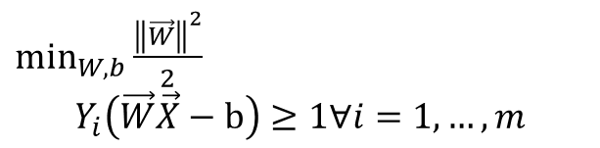
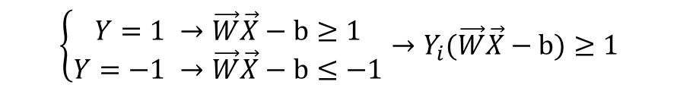
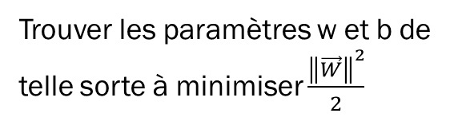
5.Machine à vecteur de support
5.3. Problème linéaire : Comment construire l’hyperplan?
Le but principal de SVM est de maximiser la marge $\frac{2}{\left\|\vec{W}\right\|}$
Maximiser cette valeur revient à minimiser $\frac{{\left\|\vec{W}\right\|}^{2}}{2}$ (problème quadratique)
$\vec{W}\vec{X}−b=0↔W_{1}X_{1}+…+W_{n}X_{n}−b=0$
$$\left\{\begin{matrix}Y=1 →\vec{W}\vec{X}−b≥1 \\ Y=−1 →\vec{W}\vec{X}−b≤−1\end{matrix}→Y_{i}(\vec{W}\vec{X}−b)≥1\right.$$
Problème d’optimisation
Convexe mono-objectif
Trouver les paramètres w et b de telle sorte à minimiser $\frac{{\left\|\vec{W}\right\|}^{2}}{2}$
$\min_{W,b}{\frac{{\left\|\vec{W}\right\|}^{2}}{2}}$
$$Y_{i}\left(\vec{W}\vec{X}−b\right)≥1∀i=1,…,m$$

Slide 50
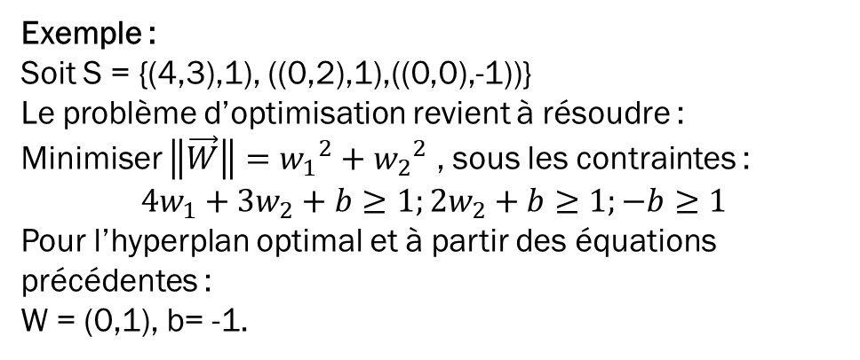
5.Machine à vecteur de support
5.3. Problème linéaire : Comment construire l’hyperplan?
Exemple :
Soit S = {(4,3),1), ((0,2),1),((0,0),-1))}
Le problème d’optimisation revient à résoudre :
Minimiser $\left\|\vec{W}\right\|={w_{1}}^{2}+{w_{2}}^{2}$ , sous les contraintes :
$$4w_{1}+3w_{2}+b≥1;2w_{2}+b≥1;−b≥1$$
Pour l’hyperplan optimal et à partir des équations précédentes :
W = (0,1), b= -1.

Slide 51
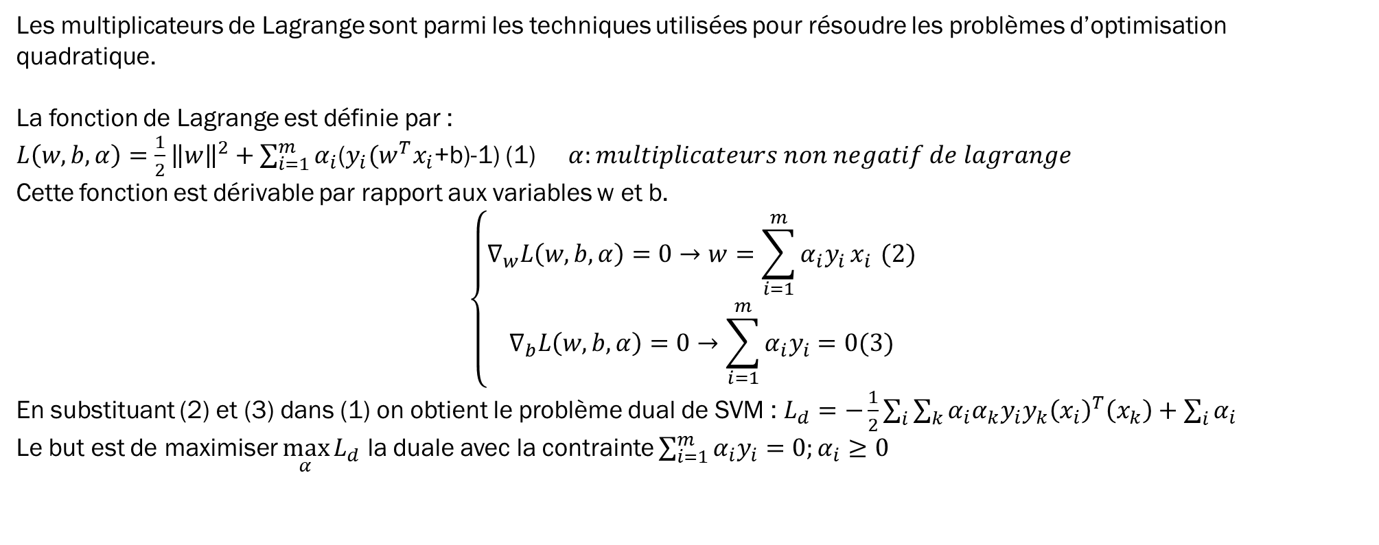
5.Machine à vecteur de support
5.4.Comment construire l’hyperplan : les multiplicateurs de lagrange
Les multiplicateurs de Lagrange sont parmi les techniques utilisées pour résoudre les problèmes d’optimisation
quadratique.
La fonction de Lagrange est définie par :
$L\left(w,b,α\right)=\frac{1}{2}{\left\|w\right\|}^{2}+\sum_{i=1}^{m}{α_{i}}$($y_{i}{(w}^{T}x_{i}$+b)-1) (1) $α:multiplicateurs non negatif de lagrange$
Cette fonction est dérivable par rapport aux variables w et b.
$$\left\{\begin{matrix}∇_{w}L\left(w,b,α\right)=0→w=\sum_{i=1}^{m}{α_{i}y_{i}}x_{i }(2) \\ ∇_{b}L\left(w,b,α\right)=0→\sum_{i=1}^{m}{α_{i}y_{i}}=0(3)\end{matrix}\right.$$
En substituant (2) et (3) dans (1) on obtient le problème dual de SVM : $L_{d}=−\frac{1}{2}\sum_{i}{\sum_{k}{α_{i}α_{k}y_{i}y_{k}{\left(x_{i}\right)}^{T}\left(x_{k}\right)+\sum_{i}{α_{i}}}}$
Le but est de maximiser $\max_{α}{L_{d}}$ la duale avec la contrainte $\sum_{i=1}^{m}{α_{i}y_{i}}=0;α_{i}≥0$

Slide 52
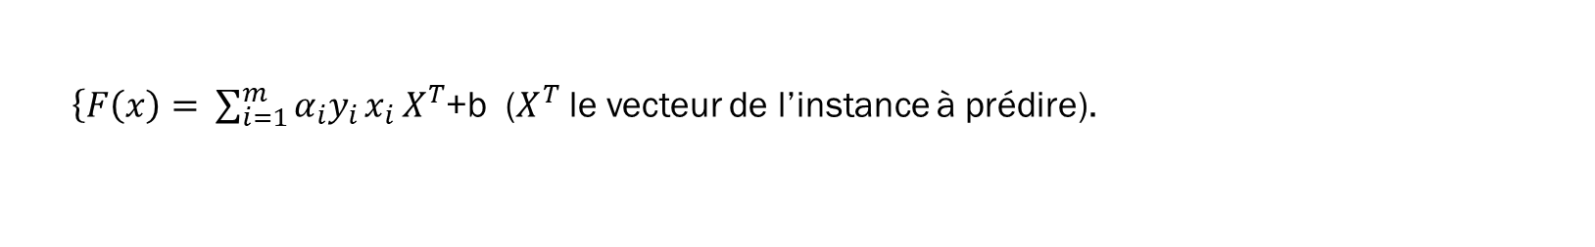
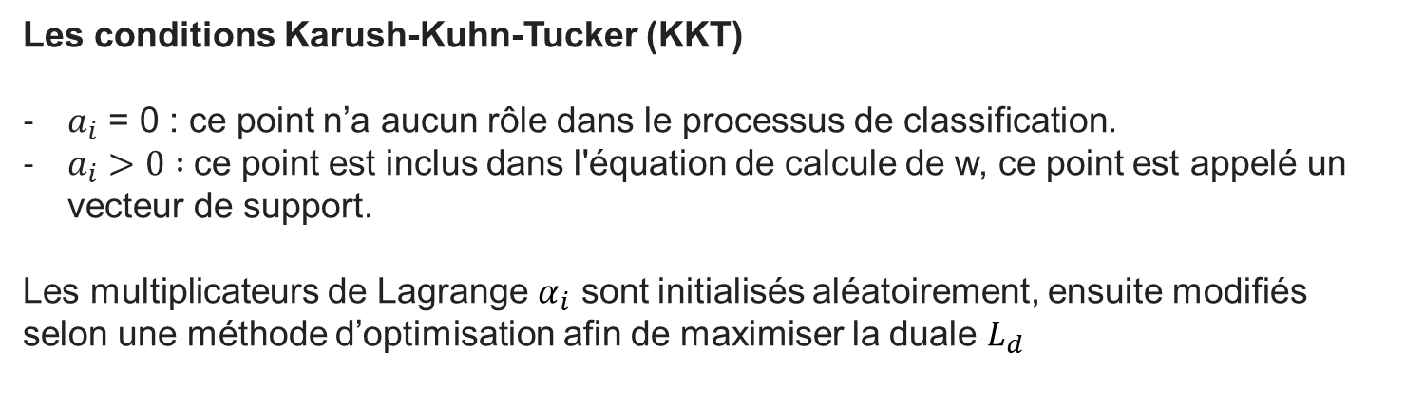
5.Machine à vecteur de support
5.4.Comment construire l’hyperplan : les multiplicateurs de lagrange
Les conditions Karush-Kuhn-Tucker (KKT)
$a_{i}$ = 0 : ce point n’a aucun rôle dans le processus de classification.
$a_{i}>0 :$ce point est inclus dans l'équation de calcule de w, ce point est appelé un vecteur de support.
Les multiplicateurs de Lagrange $α_{i}$ sont initialisés aléatoirement, ensuite modifiés selon une méthode d’optimisation afin de maximiser la duale $L_{d}$
La fonction de prédiction
$\left\{F\left(x\right)= \right.$ $\sum_{i=1}^{m}{α_{i}y_{i}}x_{i }X^{T}$+b ($X^{T}$ le vecteur de l’instance à prédire).

Slide 53
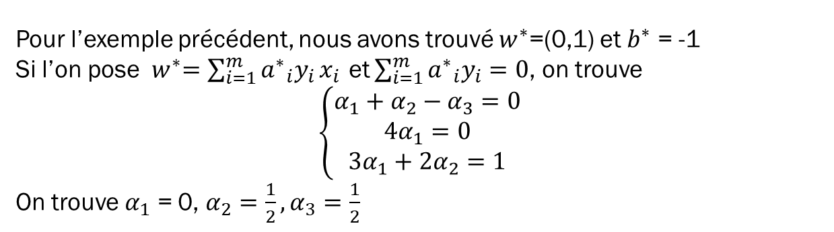
5.Machine à vecteur de support
5.4.Comment construire l’hyperplan : les multiplicateurs de lagrange
Pour l’exemple précédent, nous avons trouvé $w^{∗}$=(0,1) et $b^{∗}$ = -1
Si l’on pose${ w}^{∗}=\sum_{i=1}^{m}{{a^{∗}}_{i}y_{i}}x_{i }$et $\sum_{i=1}^{m}{{a^{∗}}_{i}y_{i}}=0$, on trouve
$$\left\{\begin{aligned}α_{1}+α_{2}−α_{3}=0 \\ 4α_{1}=0 \\ 3α_{1}+2α_{2}=1\end{aligned}\right.$$
On trouve $α_{1}$ = 0, $α_{2}=\frac{1}{2}, α_{3}=\frac{1}{2}$
Seulement les vecteurs de support sont inclus dans le calcule en suivant les conditions KTT.

Slide 54





5.Machine à vecteur de support
5.5.Exemple
$$\sum_{i=1}^{m}{α_{i}y_{i}}=0$$
Seulement les vecteurs de support sont inclus dans le calcule en suivant les conditions KTT.
$w=\sum_{i=1}^{m}{α_{i}y_{i}}x_{i }= \left(\frac{3}{2},\frac{3}{2}\right)$; $w_{0}$= - $\frac{8}{3}$
de$\left(1,2\right): \frac{3}{2}+3+w_{0}=1→w_{0}$= - $\frac{8}{3}$
de$\left(2,1\right): 3+\frac{3}{2}+w_{0}=1→w_{0}$= - $\frac{8}{3}$
Source : https://machinelearningmastery.com/
$w_{0}$a été calculé en prenant la moyenne des trois vecteurs de support.

Slide 55

5.Machine à vecteur de support
5.6. Problème non linéaire
Dans la plupart des problèmes réels, il n’y a pas de séparation linéaire possible entre les données, le classificateur de marge maximale ne peut pas être utilisé, car il fonctionne seulement si les classes de données d’apprentissage sont linéairement séparables.
Pour les problèmes non linéairement séparables, l’idée est de trouver une transformation dans l’espace de données pour rendre les données linéairement séparables. Cette méthode est appelée kernel trick (astuce du noyau).
A partir de : https://analyticsindiamag.com/

Slide 56
5.Machine à vecteur de support
5.7. Avantages et inconvénients
Avantages
Adéquat pour les datasets caractérisées par un volume limité de données.
Peut être utilisé pour les problèmes linéairement séparable et non linéairement séparable.
Inconvénients
- N’avantage pas les datasets à un grand volume de données.
Le choix du noyau peut avoir une complexité de calcul très élevée.
Comment fonctionne SVM pour les problèmes multi-class?

Slide 57
6. Les mesures d’évaluation
Les mesures d’évaluation sont utilisées pour mesurer la performance du modèle sur la base de test.
Il existe deux types de mesures d’évaluation : des mesures à maximiser comme l’accuracy et des mesures à minimiser comme l’erreur. Le choix de la mesure approprié dépend du domaine d’application et de la nature des données

Slide 58

6. Les mesures d’évaluation
Confusion matrix : La matrice de confusion est une matrice utilisée pour déterminer les performances des modèles de classification pour un ensemble de données de test.
Elle ne peut être déterminée seulement si les vraies valeurs des données de test sont prédéfinies. La taille de la matrice est N * N pour un ensemble de données associées à N classes.
La figure suivante présente un exemple d’une matrice de
confusion à 2 classes, les classes prédites sont représentées
dans les lignes et les vraies classes dans les colonnes :
Vrai positif (TP) : une classe positive prédite positive.
Faux positif (FP) : une classe négative prédite positive.
Faux négatif : une classe positive prédite négative.
Vrai négatif : une classe négative prédite négative.
Notes:
Expliquer la matrice de confusion en cas de multi-class

Slide 59

6. Les mesures d’évaluation
Accuracy: le taux des biens classé, autrement dit, combien de fois le modèle a réussi de classifier des instances de la base de test. L’équation suivante illustre le calcul de l’accuracy, où, total est le nombre total d’instances dans la base de teste.
$$Accuracy= \frac{TP+TN}{TP+TN+FP+FN}= \frac{TP+TN}{Total}$$
Cette mesure est déconseillée dans le cas des bases d’apprentissage déséquilibrées, car, il est possible d’obtenir une bonne performance en attribuant la classe majoritaire à toutes les instances.
La matrice de confusion suivante illustre un exemple d’une base d’apprentissage déséquilibrée (le modèle maitrise la classification des classes positives et échoue dans le cas des classes négatives), dans ce cas l’accuracy = 90 %
 | P | N
P | 90 | 0
N | 10 | 0
DR n. DIF
Notes:
Expliquer la matrice de confusion en cas de multi-class

Slide 60

6. Les mesures d’évaluation
Error rate: le taux des faux classées, autrement dit, combien de fois de modèle a échoué de classifier des instances dans la base de test ? L’équation suivante illustre le calcul du taux d’erreur :
$$Error rate= \frac{FP+FN}{TP+TN+FP+FN}= \frac{FP+FN}{Total}$$
Contrairement à l’accuracy, un bon taux d’erreur est défini par une valeur minimale.
Precision : Pourcentage d'instances vraies positives sur le nombre total d'instances positives prédites par le modèle. Elle répond à la question : à quel point le modèle est-il juste quand il dit qu'il est juste ? L’équation suivante illustre le calcul de la précision :
$Precision= \frac{TP}{TP+FP}$
Notes:
Expliquer la matrice de confusion en cas de multi-class

Slide 61

6. Les mesures d’évaluation
Cette mesure est à maximiser dans le domaine de crédit, pour décider si un client est fidèle ou pas. Son but est de minimiser les faux positifs. Exemple : éviter les mauvais client (faux positif) dans le cas du crédit bancaire.
Recall (sensitivity) : Pourcentage d'instances vrai positives sur le total des instances réellement positives. Il repend à la question : Quand c'est réellement Oui, à quelle fréquence le classificateur prédit-il oui ? L’équation suivante illustre le calcul du rappelle.
$Recall = \frac{TP}{TP+FN}$
Cette mesure est à maximiser dans le domaine médical. Son but c’est de minimiser les faux négatives et de maximiser les vrai positive. Exemple : éviter les faux négative lors de la détection du covid 19 pour éviter la propagation du virus.
DR n. DIF
Notes:
Expliquer la matrice de confusion en cas de multi-class

Slide 62

6. Les mesures d’évaluation
Specificity : Pourcentage d'instances négatives sur le total des instances négatives réelles. L’équation suivante illustre le calcul de la spécificité.
$\text{Specificity}= \frac{TN}{TN+FP}$
F-measure : C’est la moyenne harmonique de la précision et du rappel. Un modèle qui est performant en termes de f-mesure si les prédictions positives sont réellement positives (précision) et ne manque pas les positives et les prédit négatives (rappel). L’équation suivante illustre le calcul de f-mesure.
$F−measure =\frac{2}{\frac{1}{precision}+\frac{1}{recall} }= \frac{2∗recall∗precision}{precision+recall}$
Cette mesure donne la même importance aux deux mesures : rappel et précision, donc elle est déconseillée dans le cas des applications, où il faut donner plus d’importance à une mesure par rapport à une autre.
DR n. DIF
Notes:
Expliquer la matrice de confusion en cas de multi-class

Slide 63
6. Les mesures d’évaluation
Receiver Operator Characteristic (ROC) Curve :
Certains classificateurs (comme Naïve bayes, régression logistique, réseaux de neurones) génèrent des probabilités pour chaque classe qui est associée à une instance (exemple 60 % oui, 40 % non). Afin de décider de la classe de cette instance, un seuil est fixé, généralement, le seuil est à 50 %, donc, la classe dont la probabilité est supérieure ou égale à 50 % est assignée à cette instance.
ROC est une courbe qui qui affiche les performances d’un classificateur pour tous les seuils possibles. Le graphique est tracé entre le taux de vrais positifs (sur l’axe des Y) et le taux de faux positifs (sur l’axe des x).
Notes:
Expliquer la matrice de confusion en cas de multi-class

Slide 64

6. Les mesures d’évaluation
Receiver Operator Characteristic (ROC) Curve :
La figure suivante illustre un plot d’un ROC. Elle indique que n’importe quel point à gauche de la ligne grise représente un nombre de vrais positifs supérieur à celui de faux positifs, donc, plus le point se déplace vers la gauche, plus le seuil de probabilité est optimal.
DR n. DIF
Notes:
Expliquer la matrice de confusion en cas de multi-class

Slide 65
6. Les mesures d’évaluation
Receiver Operator Characteristic (ROC) Curve :
Un seuil optimal n’est pas toujours lié à une accuracy supérieure, et cela confirme encore une fois les inconvénients de l’accuracy.
AUC (Area Under Curve) et la surface sous la courbe, plus cette mesure est supérieure, plus le classificateur est performant. Une AUC optimale est équivalente à 1, si FPR = 0 et TPR = 1.
Les courbes ROC sont généralement utilisées dans la classification binaire. Afin d’étendre la courbe ROC et la zone ROC à la classification multi-classes, il est nécessaire de de convertir la sortie à des classes binaires, où, une courbe ROC peut être tracée par classe.
Notes:
Expliquer la matrice de confusion en cas de multi-class

